Slide 1





CHÀO MỪNG QUÝ THẦY CÔ
VỀ DỰ GIỜ, THĂM LỚP
MÔN TIẾNG VIỆT LỚP 2
Giáo viên dạy : Võ Văn Dương
Notes:
1

Slide 2




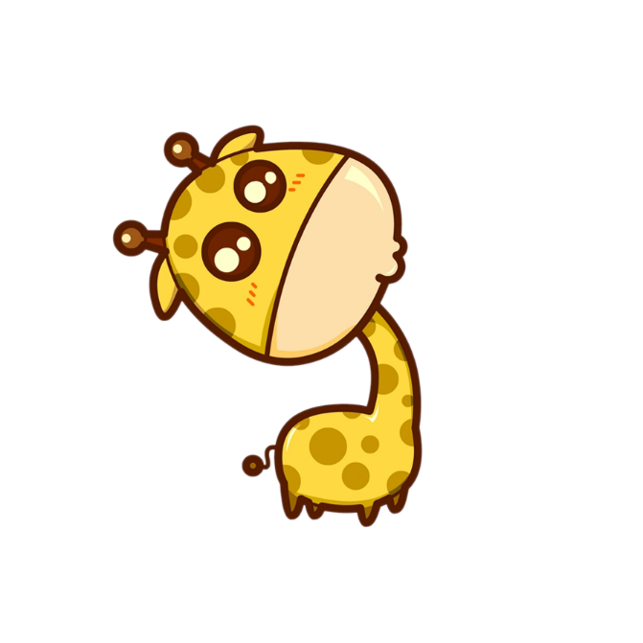
KHỞI ĐỘNG

Slide 3
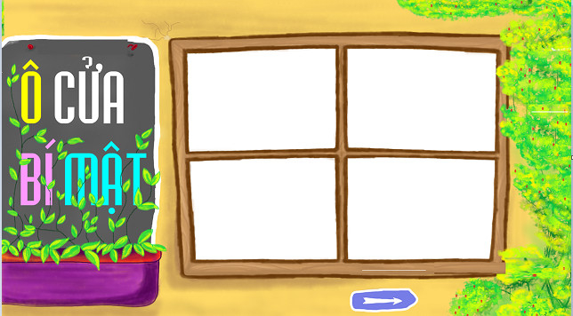

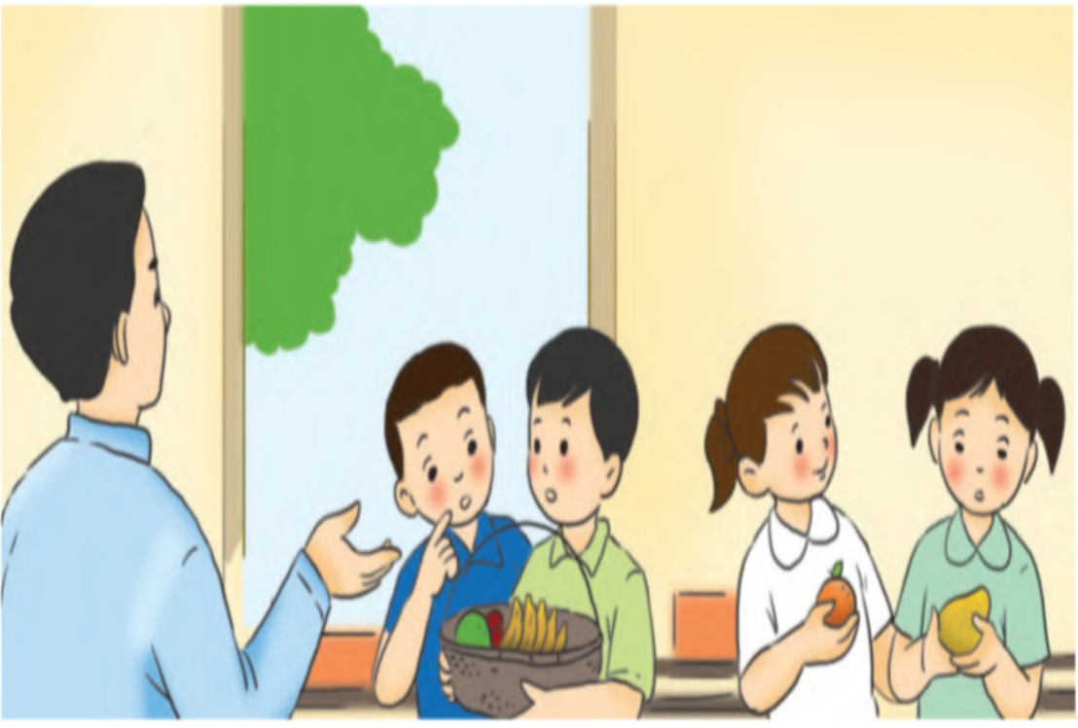





Slide 4

Đọc khổ thơ 1 của bài : Cô giáo lớp em và cho biết ý của khổ thơ 1 cho biết gì ?
Ý khổ thơ 1 là: Cô giáo tươi cười đón học sinh

Slide 5
Đọc khổ thơ 2 của bài : Cô giáo lớp em và cho biết ý của khổ thơ 2 cho biết gì ?
Ý khổ thơ 2 là : Cô giáo dạy chúng em tập viết

Slide 6
Đọc khổ thơ 3 của bài : Cô giáo lớp em và cho biết ý của khổ thơ 3 cho biết gì ?
Ý khổ thơ 3 là : Chúng em yêu quý cô giáo

Slide 7
4. Tìm các từ chỉ hoạt động trong các từ sau. Chọn ý đúng:
Chào, sáng, thấy ,ngắm mãi.
Học, ngắm, cửa lớp, thơm tho.
đáp, mỉm cười, dạy, giảng.

Slide 8


Slide 9
Thứ Ba ngày 22 tháng 10 năm 2024
Tiếng Việt
Bài đọc 2 : Một tiết học vui
Theo sách Câu chuyện nhỏ, bài học lớn

Slide 10


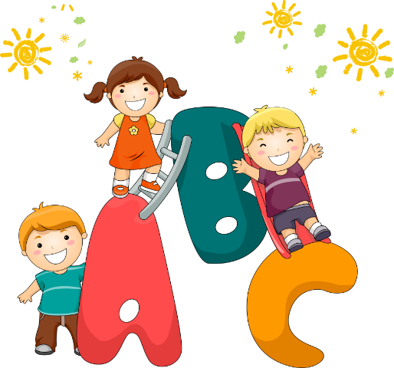

Đọc THÀNH TIẾNG

Slide 11
Thứ Ba ngày 22 tháng 10 năm 2024
Tiếng Việt
Bài đọc 2: Một tiết học vui
Luyện đọc:
Tìm hiểu bài:
- Từ:
- Từ ngữ:
- Câu:
- Thầy muốn các em quan sát những trái cây này để viết đoạn văn tả một loại trái cây mà mình yêu thích.
Ngạc nhiên :
Lấy làm lạ, hoàn toàn bất ngờ
- Bây giờ, các em hãy nếm thử trái cây và cảm nhận vị thơm ngon của chúng! Các em cho thầy biết mình thích ăn loại trái nào nhất và tại sao mình thích loại trái đó nhé!
Ngắm nghía :
Ngắm đi, ngắm lại một cách rất chăm chú

Slide 12
Thứ Ba ngày 22 tháng 10 năm 2024
Tiếng Việt
Đọc: Một tiết học vui
Theo sách Câu chuyện nhỏ, bài học lớn
Đọc từng đoạn trong nhóm
Thi đọc giữa các nhóm
Cả lớp đọc đồng thanh

Slide 13
Đọc hiểu

Slide 14
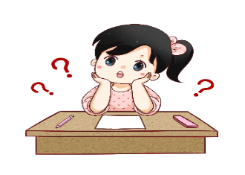

1.Thầy giáo mang giỏ trái cây đến lớp để làm gì?
- Thầy giáo mang giỏ trái cây đến lớp để cho các bạn học sinh quan sát, tìm ý cho bài văn miêu tả một loại trái cây mình yêu thích.

Slide 15
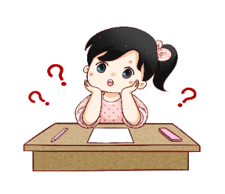
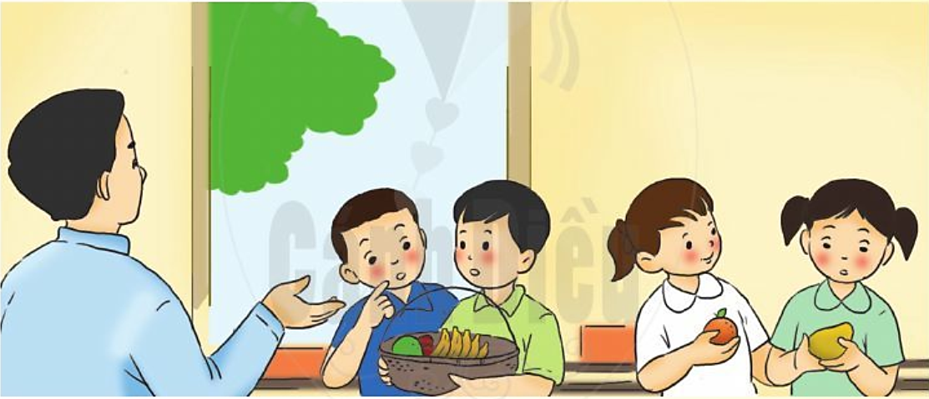
2. Các bạn học sinh đã làm gì với giỏ trái cây đó?
- Các bạn học sinh chuyền tay nhau, vuốt ve, ngắm nghía; ngửi từng trái để biết mùi hương; nếm thử trái cây để cảm nhận vị thơm ngon của mỗi loại.

Slide 16

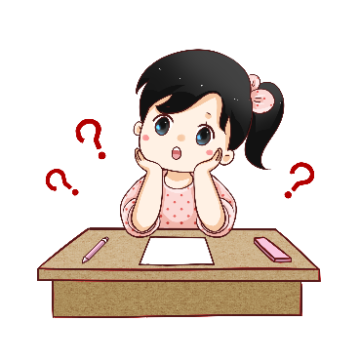
3. Theo em, vì sao các bạn thấy tiết học rất vui?
Khoanh tròn chữ cái trước câu trả lời của em:
A
a) Vì các bạn được biết nhiều trái cây rất lạ
B
b) Vì các bạn được ăn thoải mái trong giờ học
C
c) Vì cách giảng bài của thầy giáo rất thú vị và dễ hiểu

Slide 17
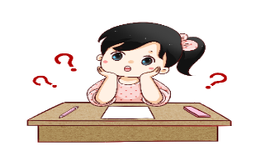
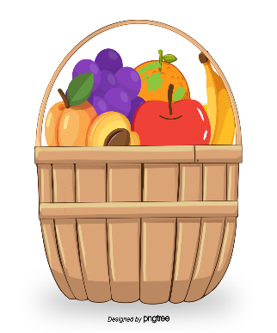
3. Theo em, vì sao các bạn thấy tiết học rất vui?
- Vì trong tiết học đó, các bạn được quan sát, trải nghiệm.
- Vì trong tiết học đó, các bạn có hiểu biết mới; phải quan sát sự vật thì mới tả đúng, tả hay được.

Slide 18
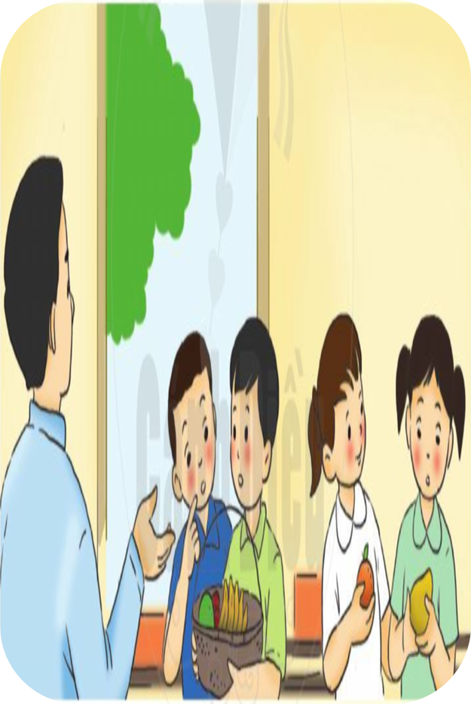
- Bài đọc giúp em có thêm hiểu biết gì?
- Bài đọc giúp em hiểu thêm: để tả đúng, tả hay về các sự vật trong cuộc sống, cần phải quan sát và học cách quan sát tỉ mỉ.

Slide 19
LuyệN tập

Slide 20
Chúc các em học tốt!

